Slide 1
经传多赢
短线突击营
经传多赢
短线突击营
.
每周日至周四 19:30-20:15 火爆开讲

Slide 2

死叉回档，控盘恒强
主讲老师
罗雪奎
课程日期
2025.12.4
投顾执业编号
A1120616080001
基金从业编号
A20250619001216
中国·广州

Slide 3
PART 01
大 盘

Slide 4
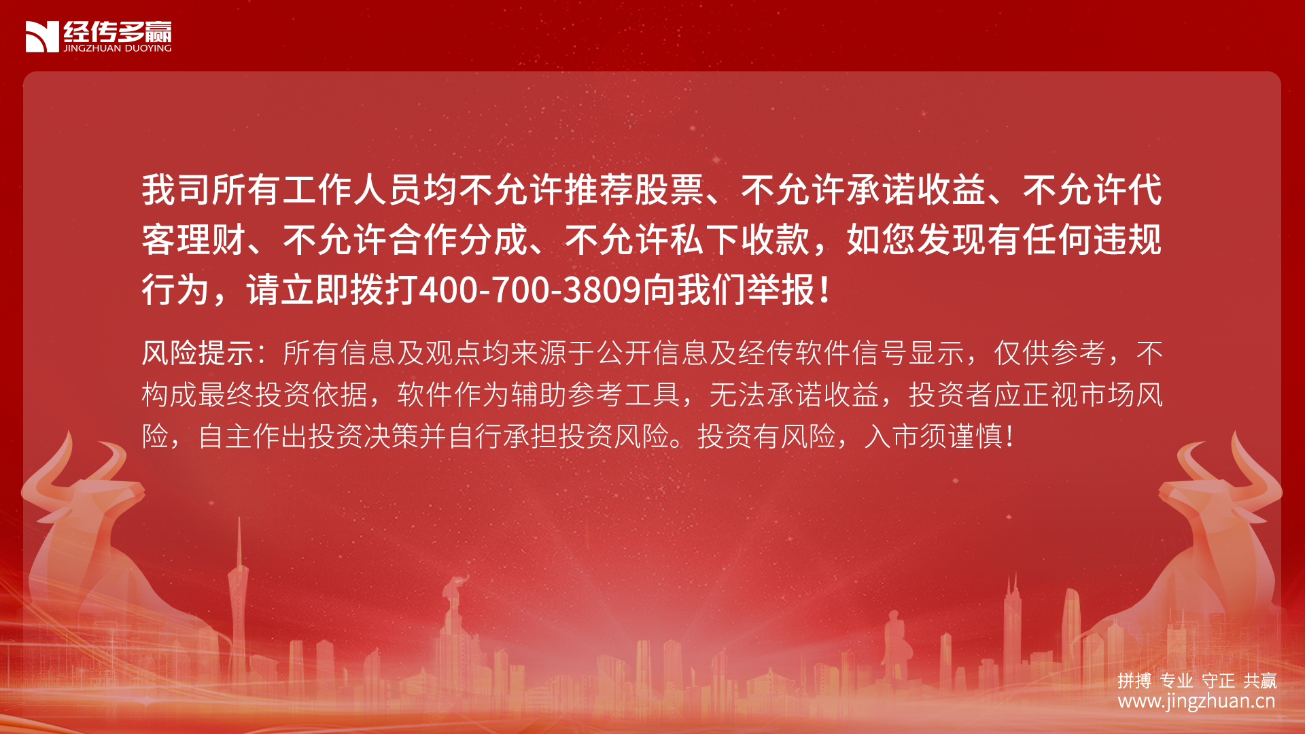
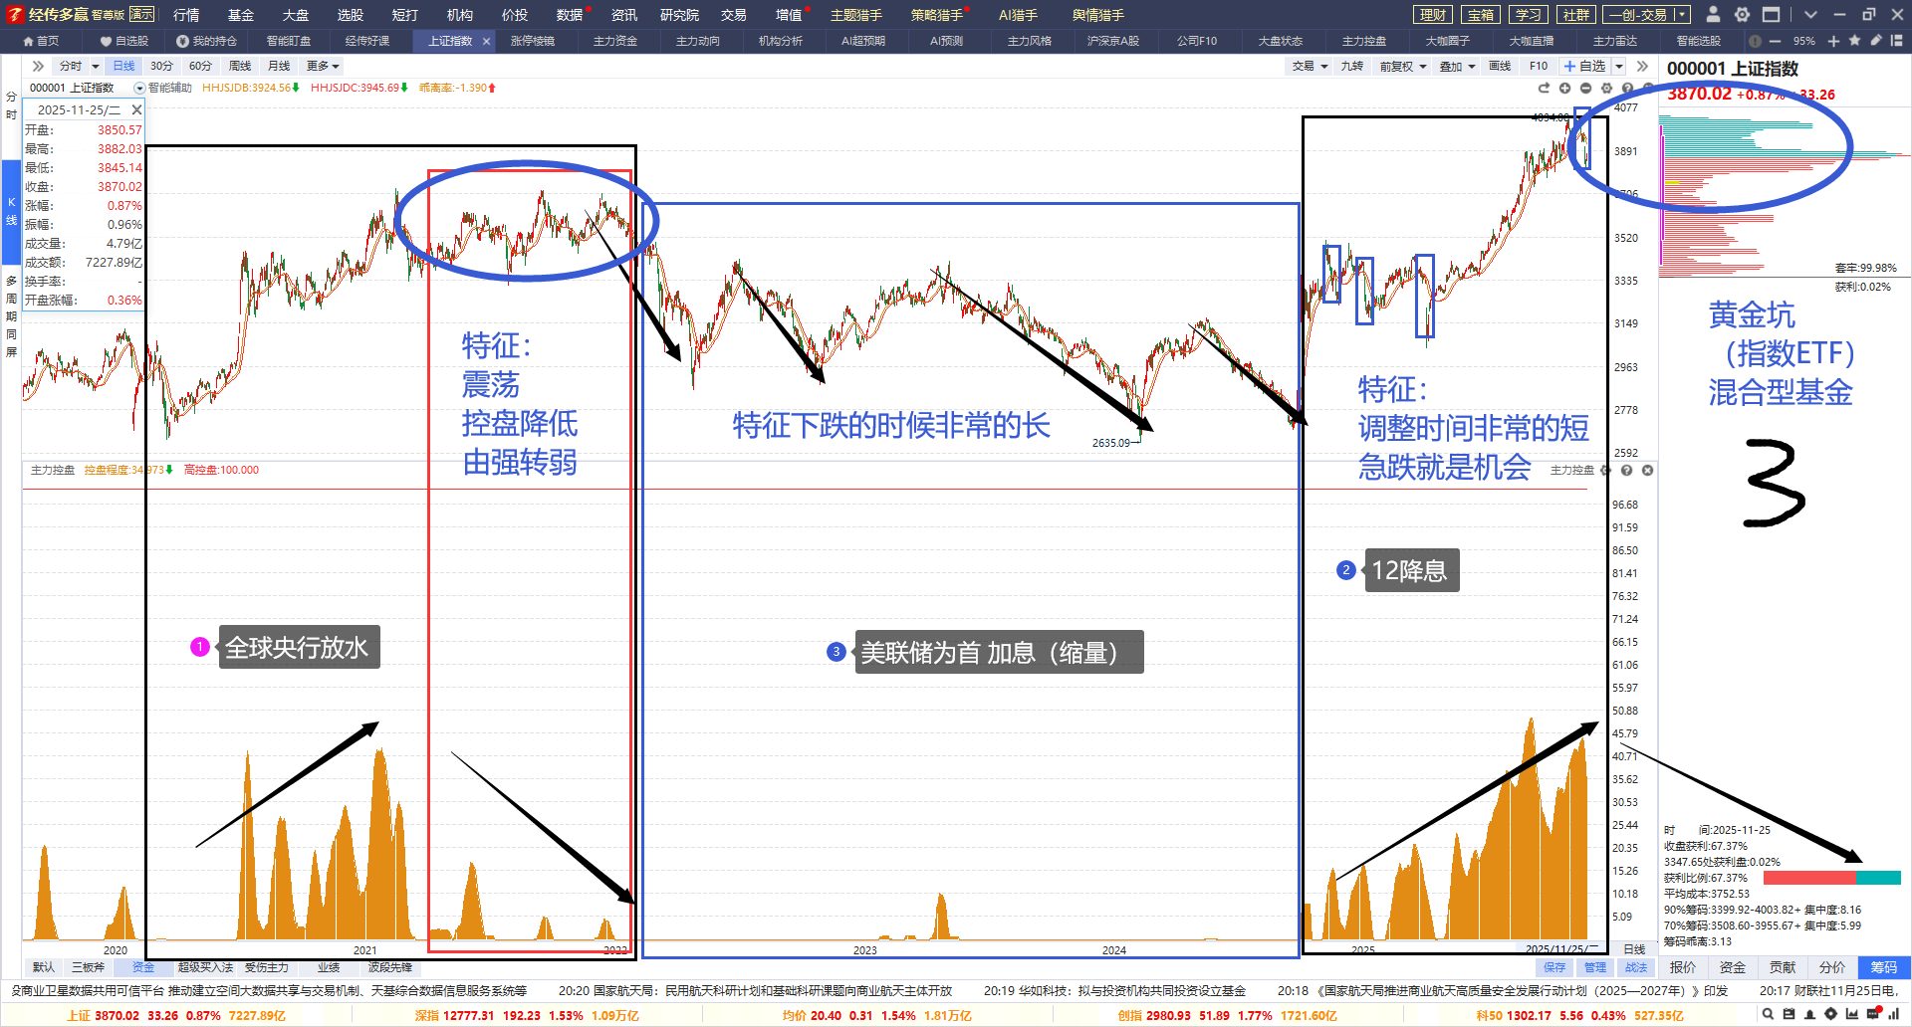
中期：控盘状态，持续强势

Slide 5
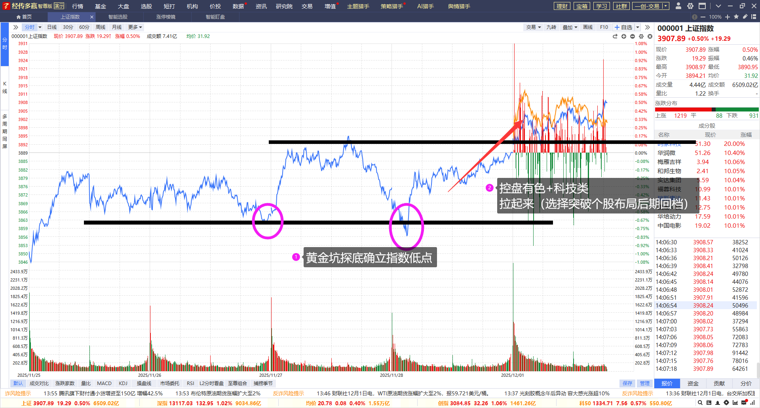
短期：控盘板块拉升回档机会

Slide 6
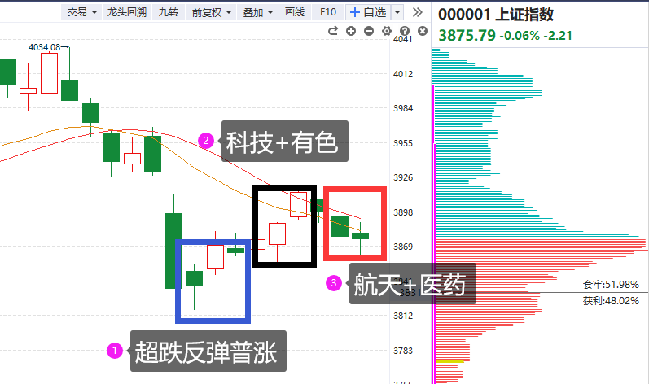
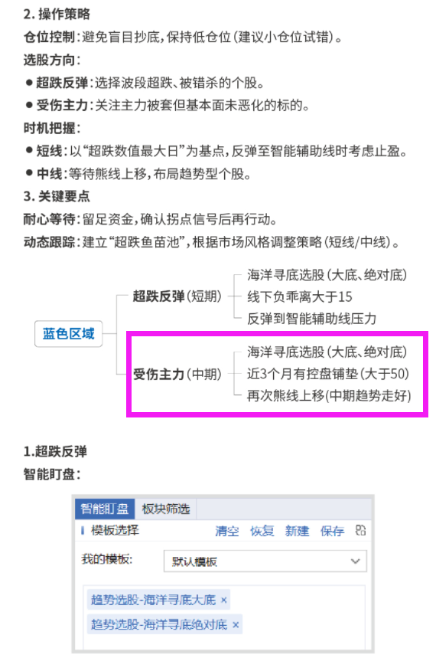
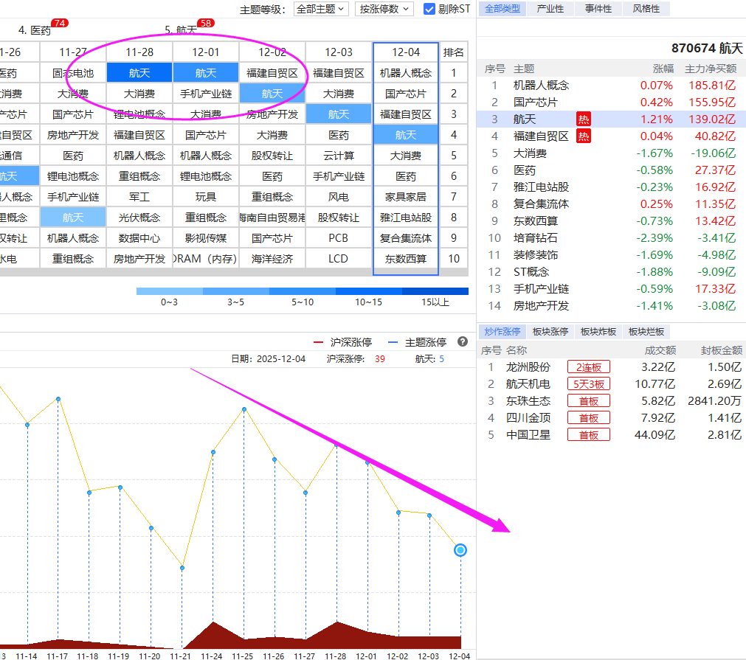
节奏：超跌反弹后分化
①指数死叉回档第三天（ETF分仓布局）
②航天+医药+控盘（金属）
③题材涨停数量减少到冰点，题材偏弱

Slide 7
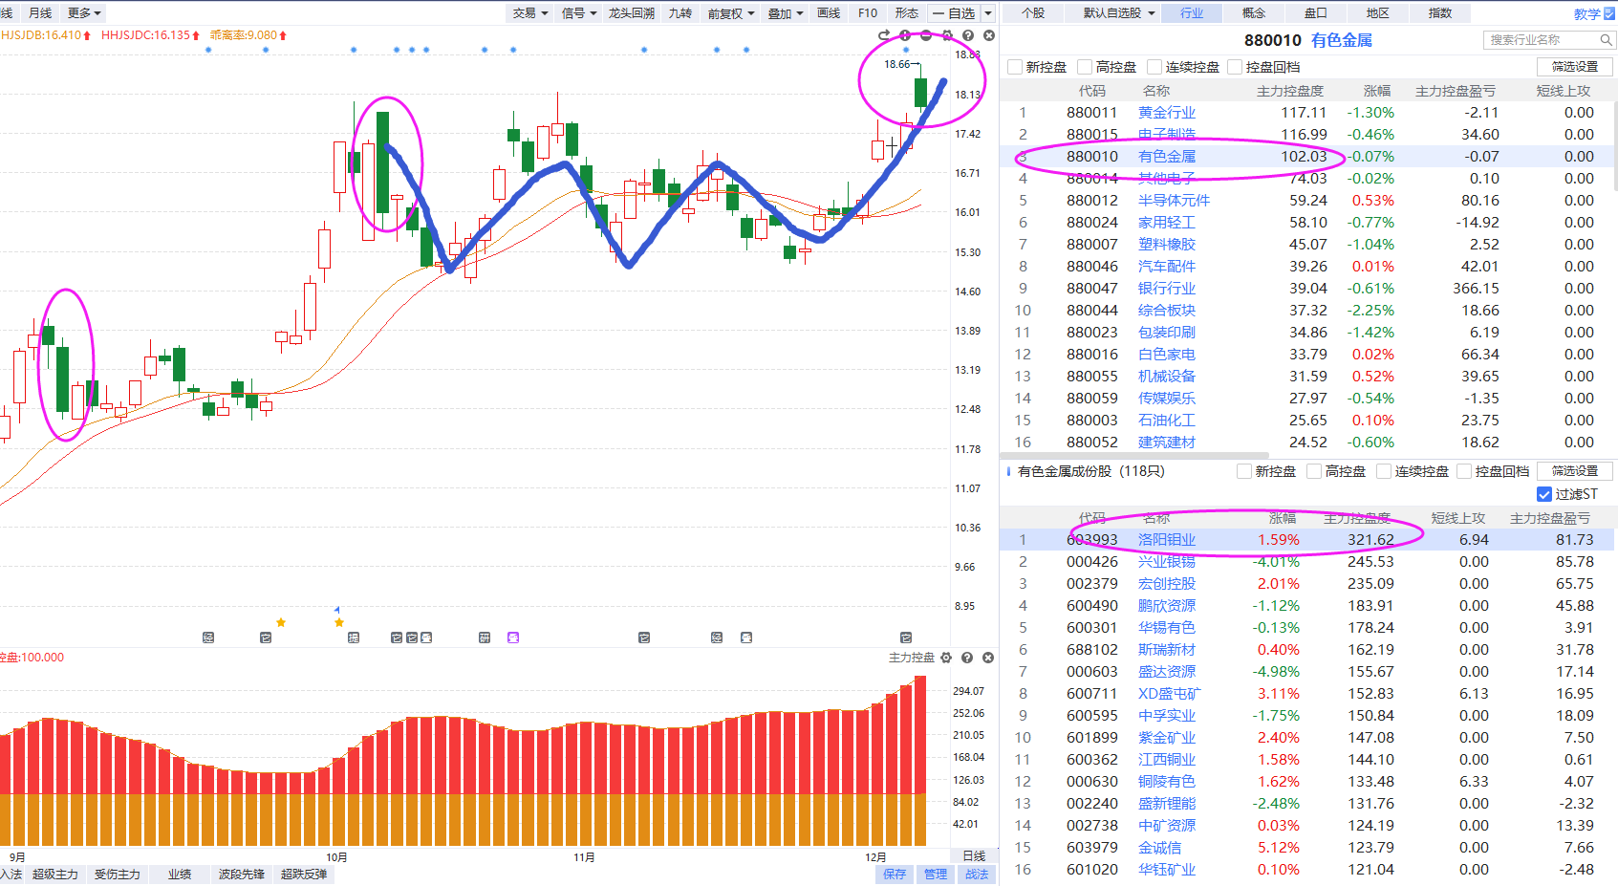
有色控盘叠加再创新高

Slide 8
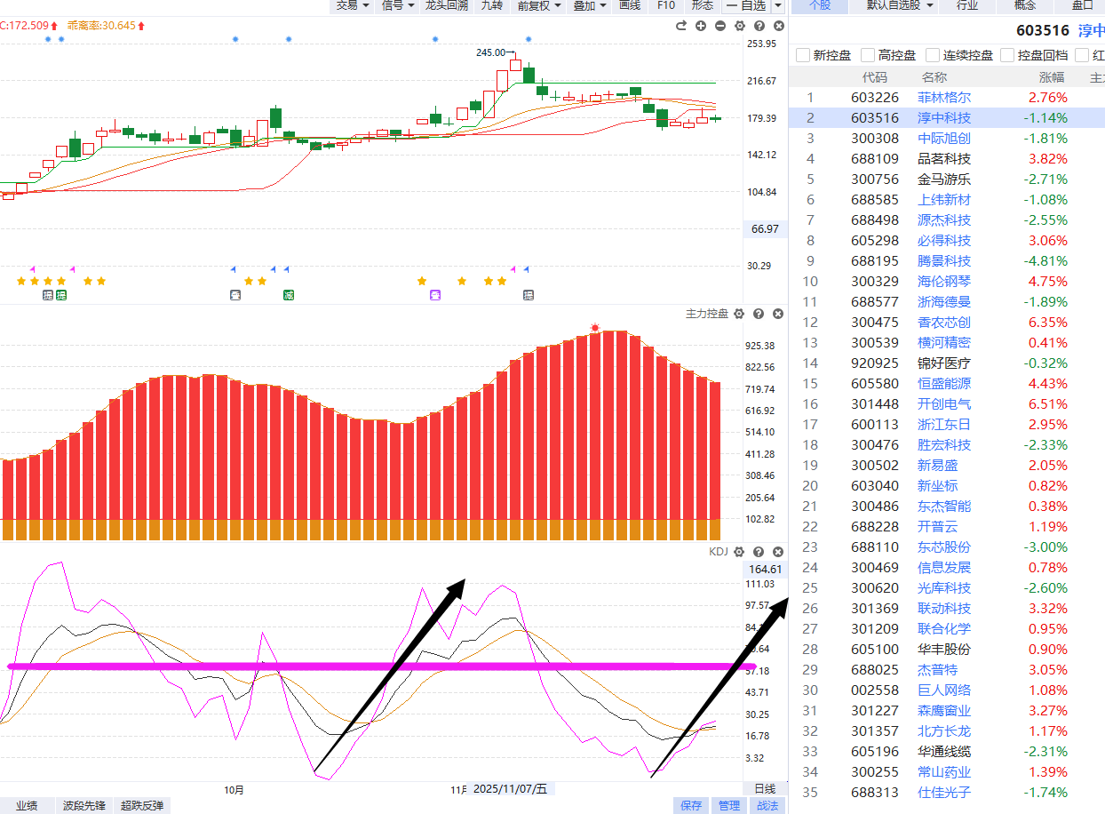
12月策略
①资金翻绿，熊线下移，背离阶段，控盘类个股会高位震荡护指数。
②仓位控制，急跌买，追高不买，以震荡操作为主要思路。
③大波段：中轴线判断思路，控盘类个股尽量卖在KDJ 50以上。
④小波段：平台突破和承压作为短期操作方向。

Slide 9
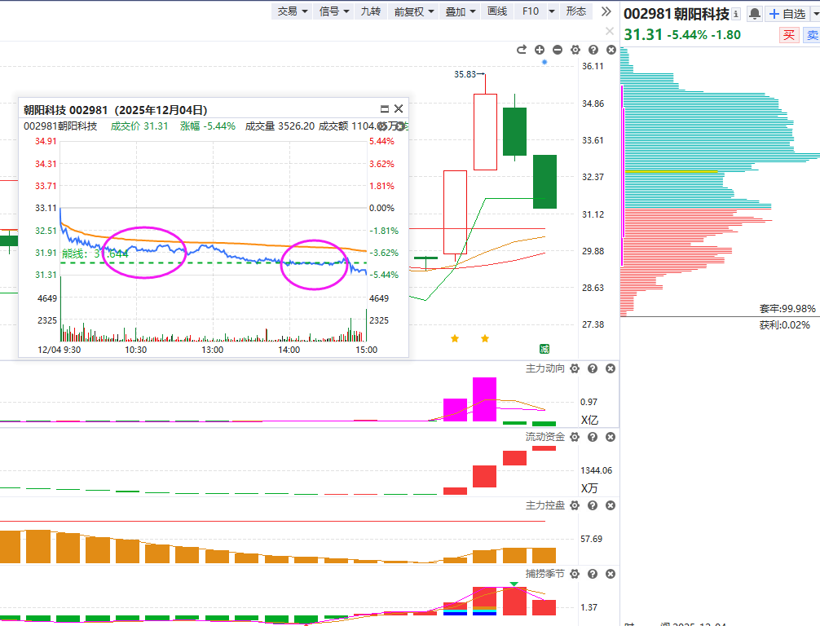
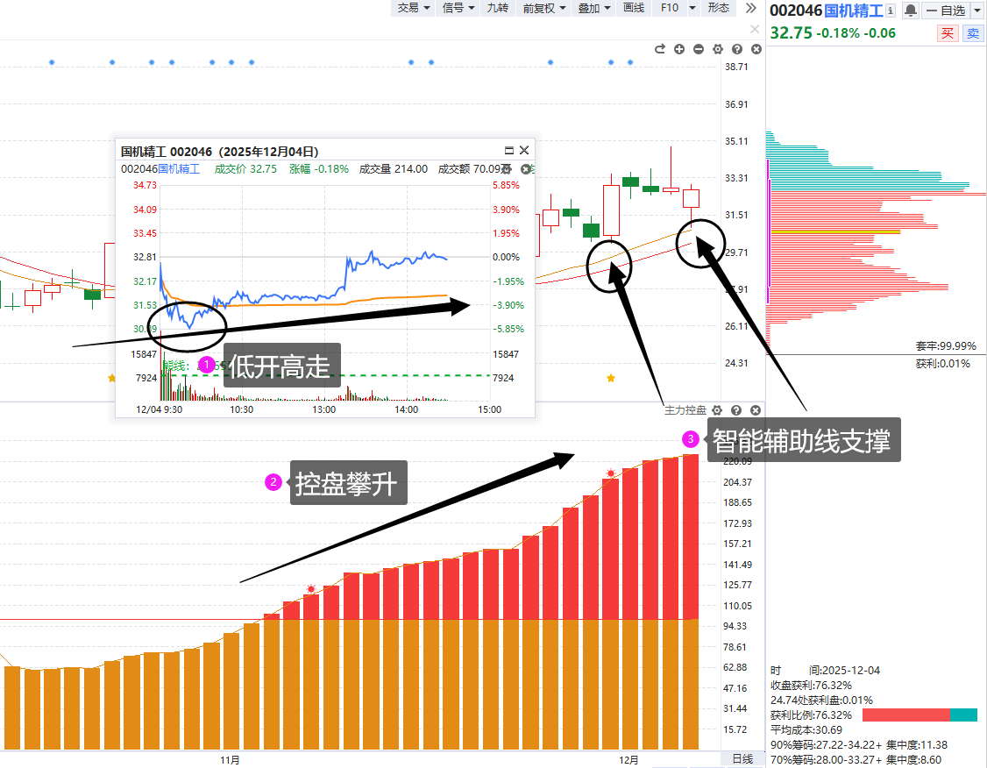
分时的判断

Slide 10
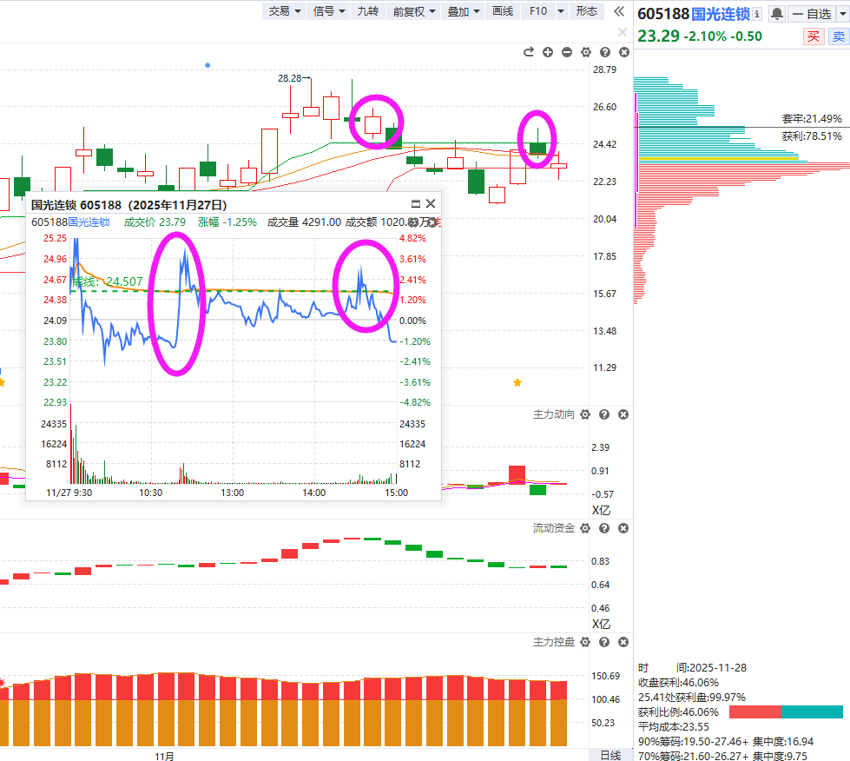
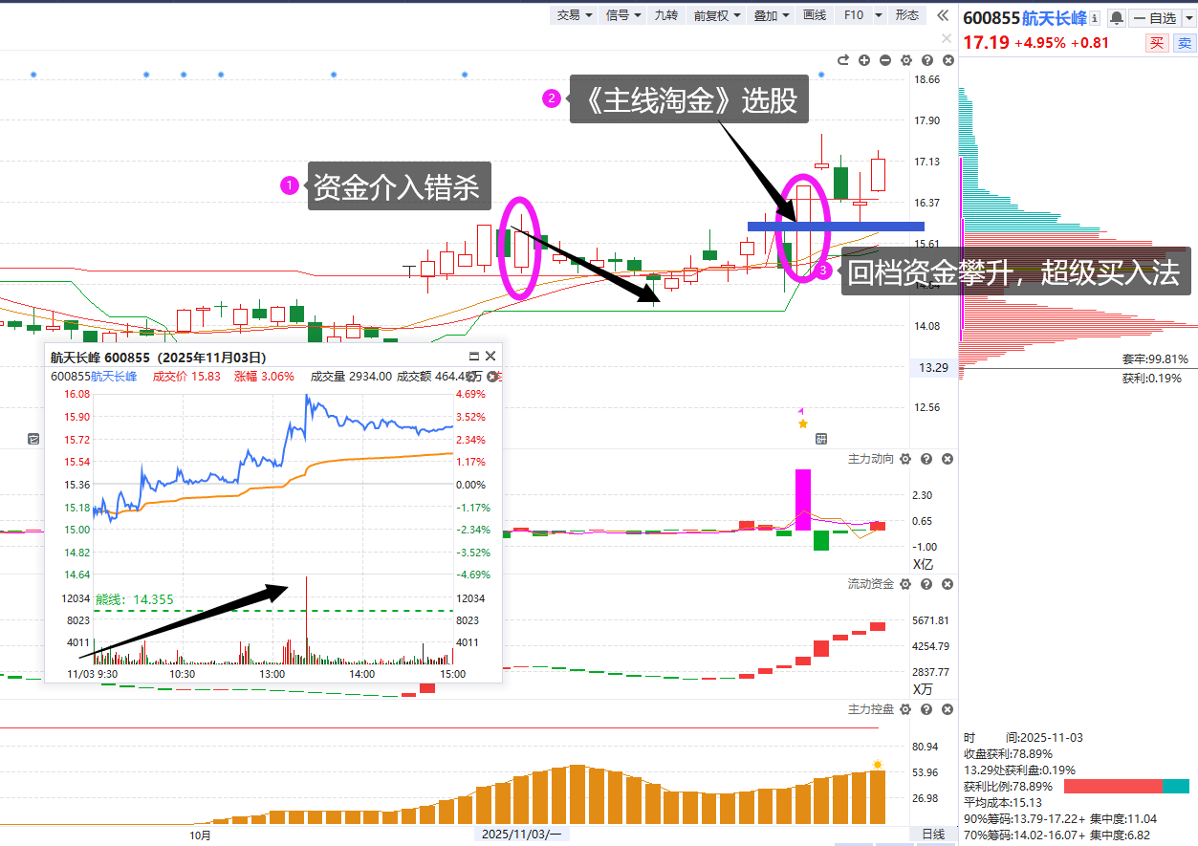
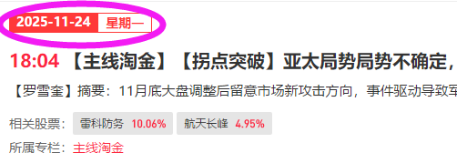
强弱对比（分时错杀和承压）11.28

Slide 11
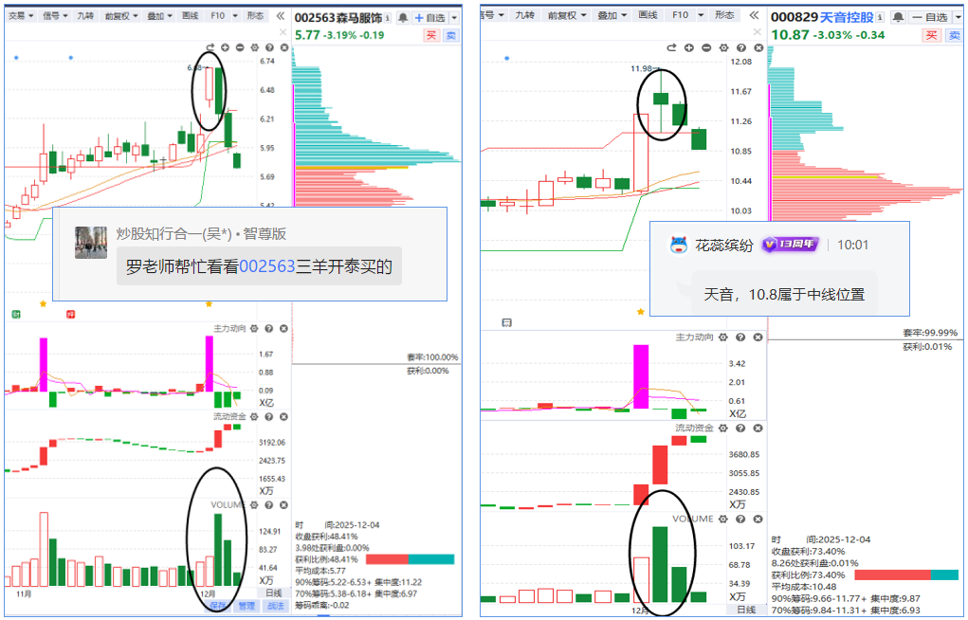
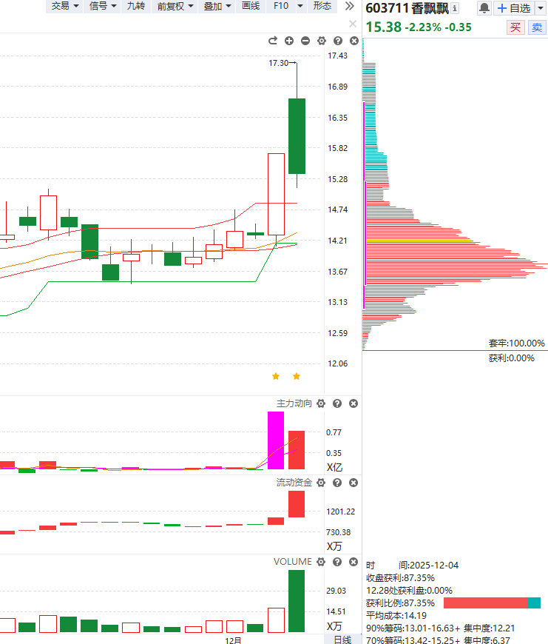
墓碑量的判断

Slide 12
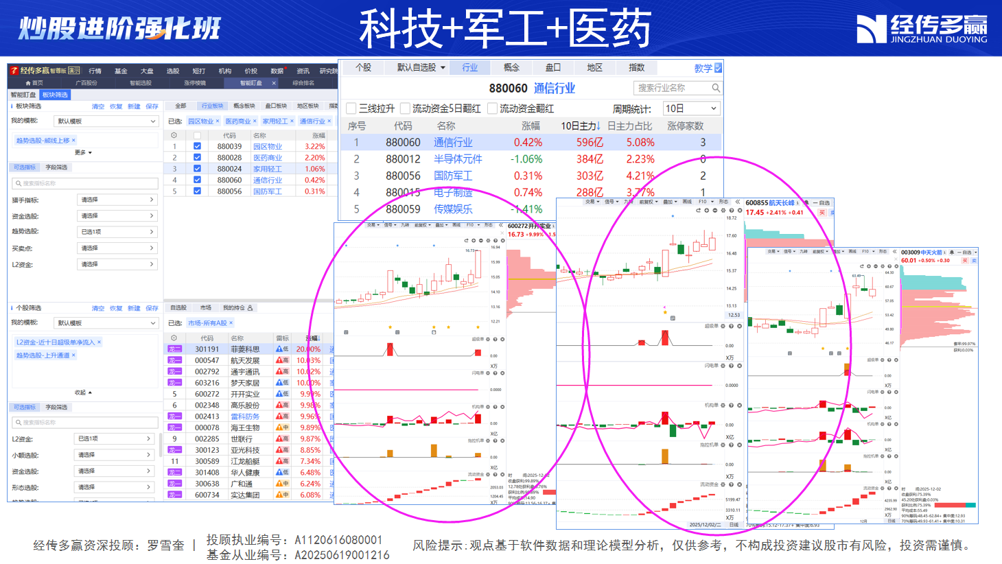
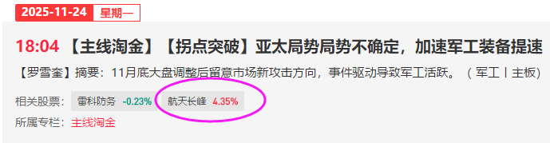
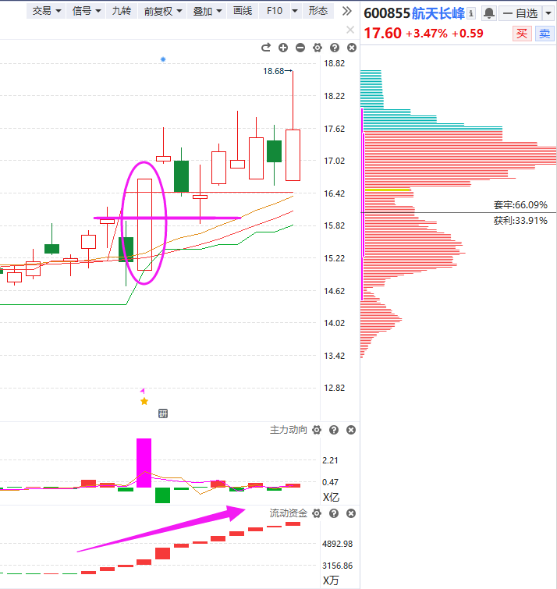
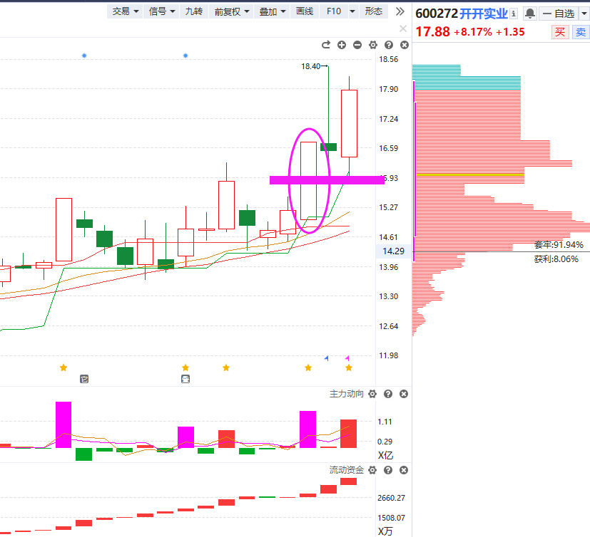

在熊线上移板块寻找低吸机会
《主线淘金》，150块订阅一个月。一周2-3篇，1篇2个案例。

Slide 13
PART 02
未来看点

Slide 14
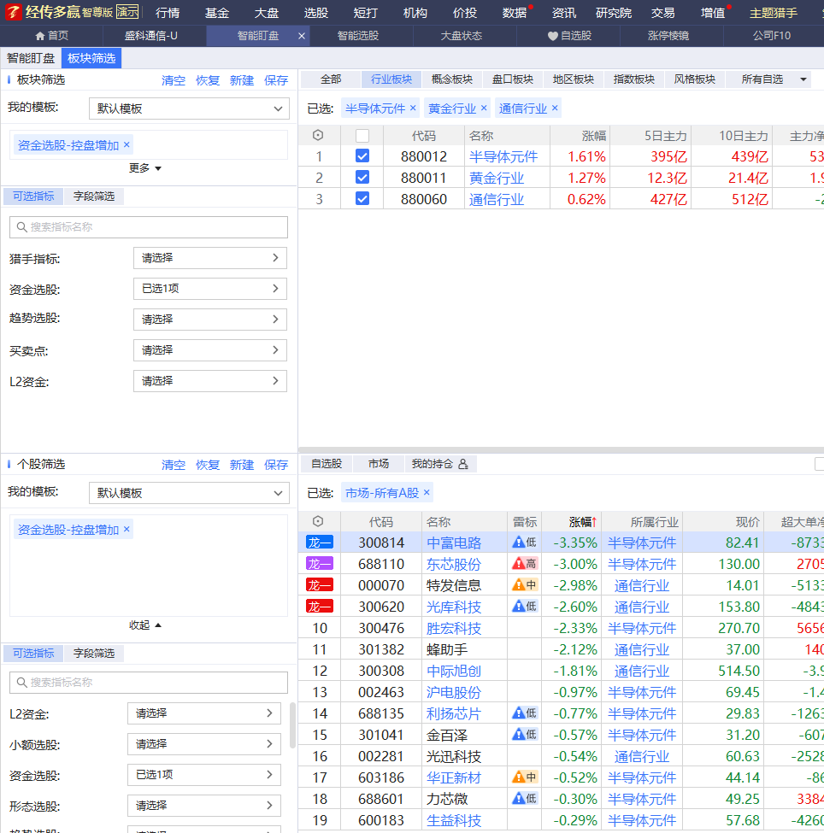
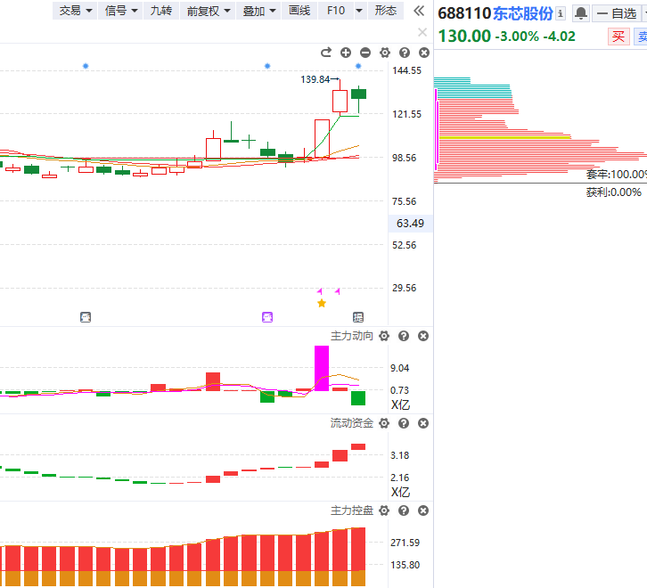
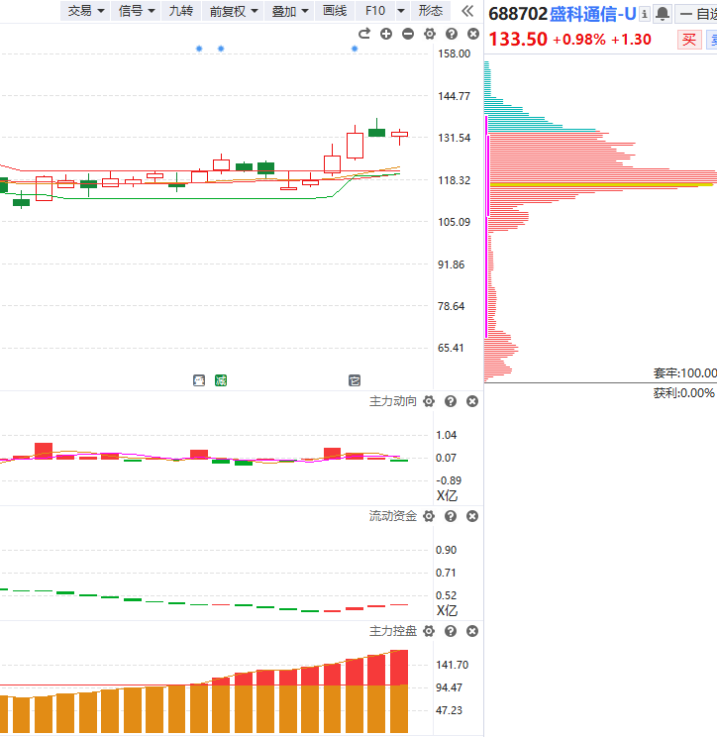
率先控盘攀升板块（11.30）

Slide 15
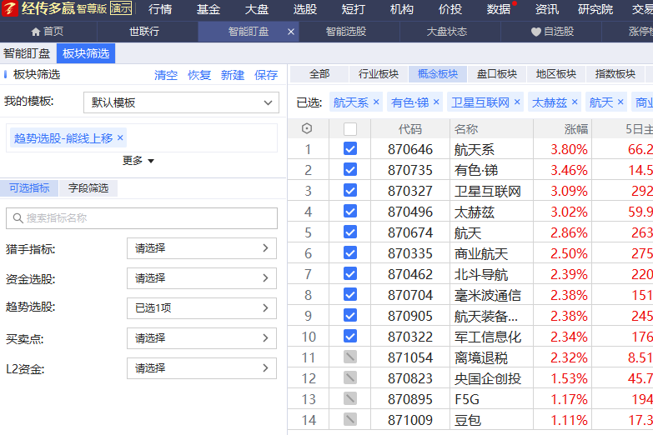
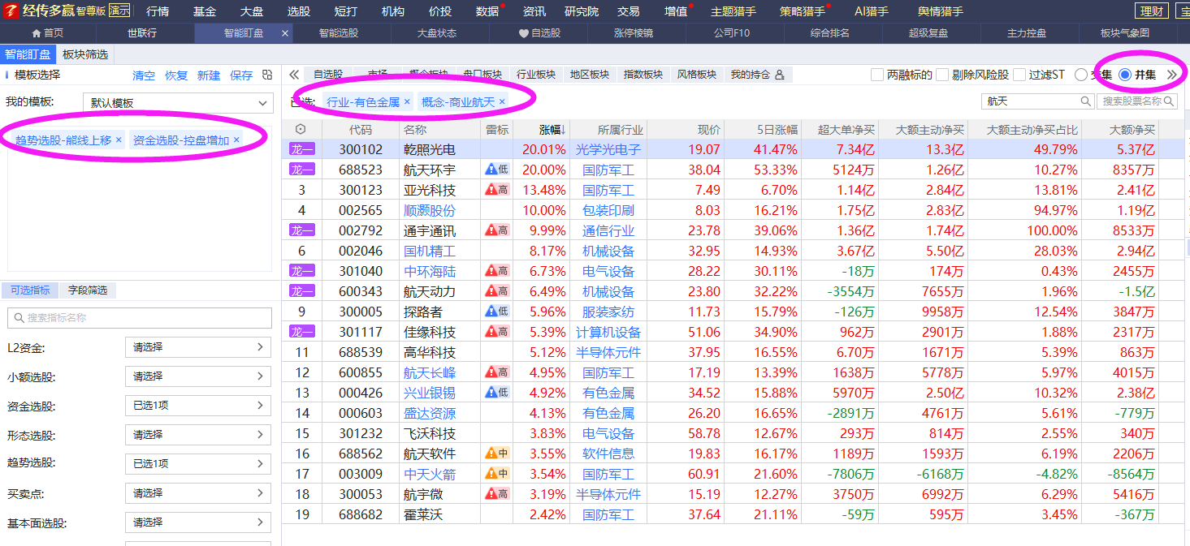
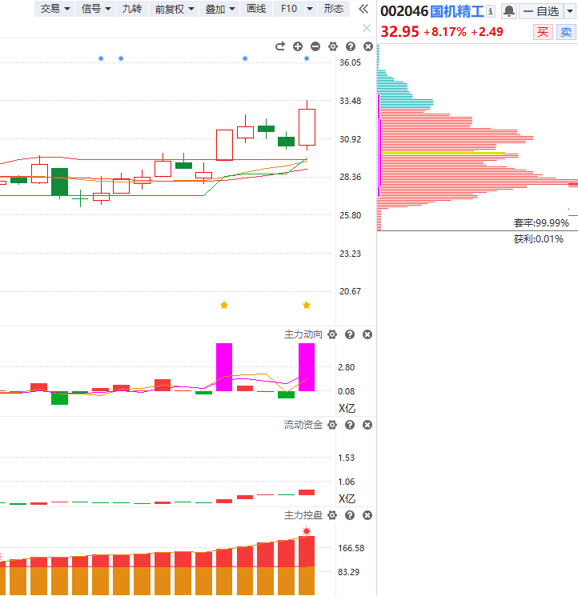
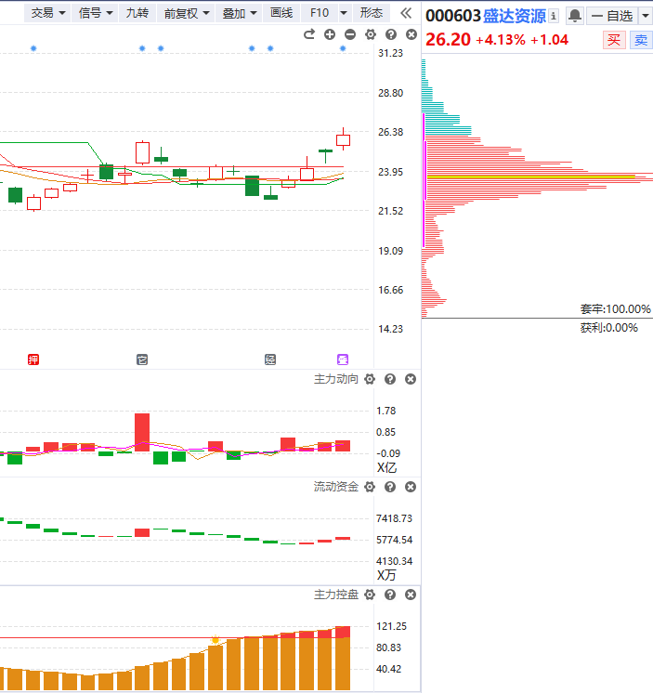
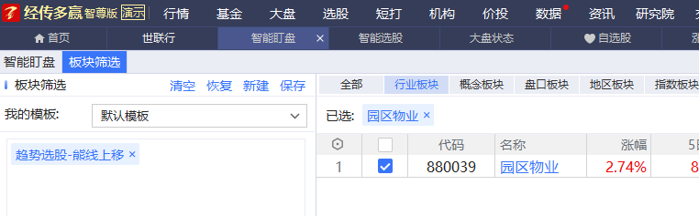
率先熊线上移板块（11.30）

Slide 16
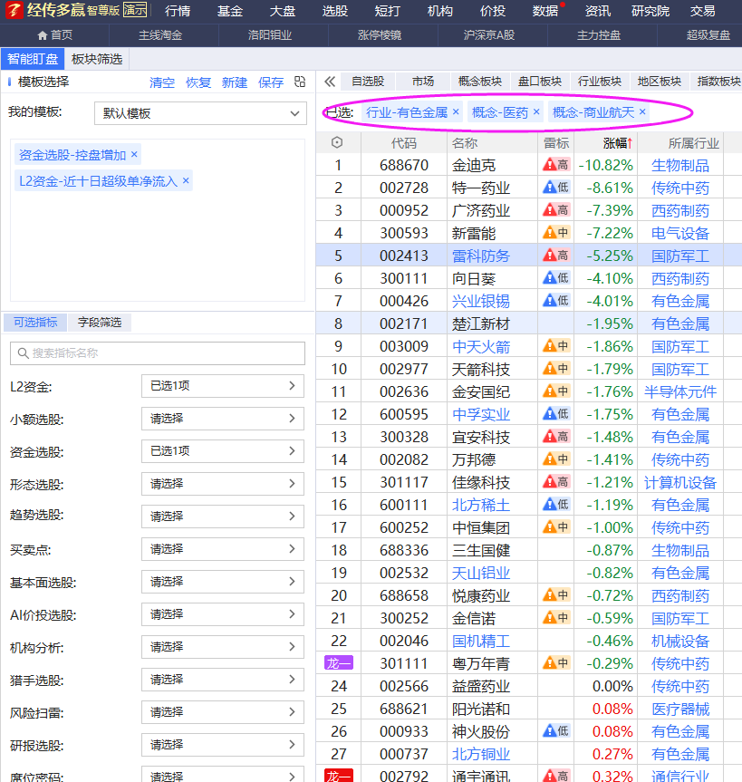
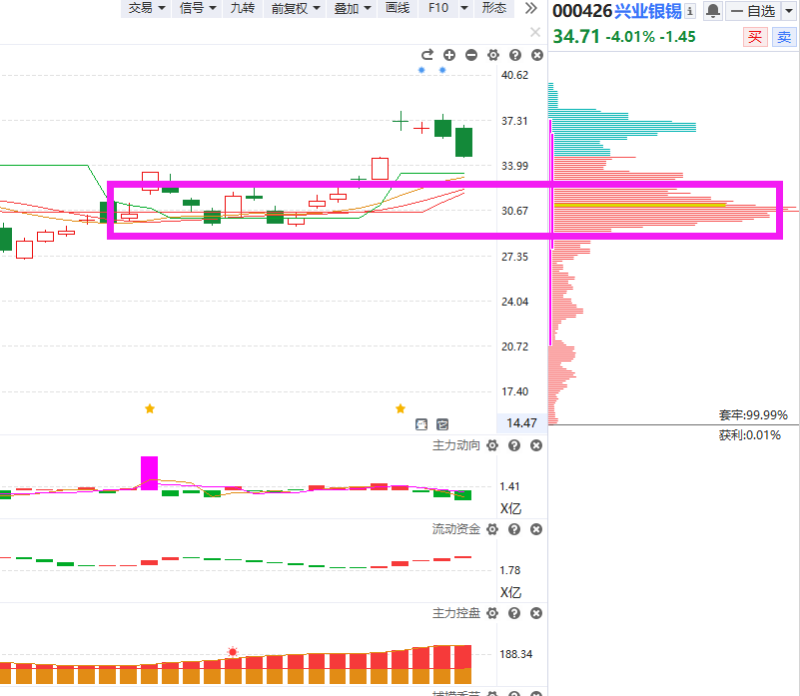
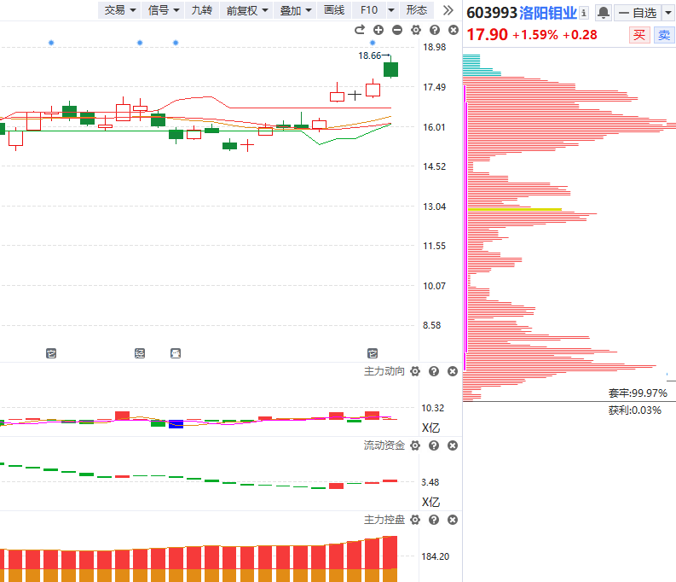
率先熊线上移板块（今天）

Slide 17

附：个股走强走弱的区别

Slide 18

十一月行情展望

Slide 19






附：上涨的承压信号
2.量价（捕捞季节）背离
1.上引线、阴包阳
3.周线死叉，日线回档易破位
4.上涨资金翻绿
5.墓碑量信号
6.买单减少，大卖单出现（L2)

Slide 20
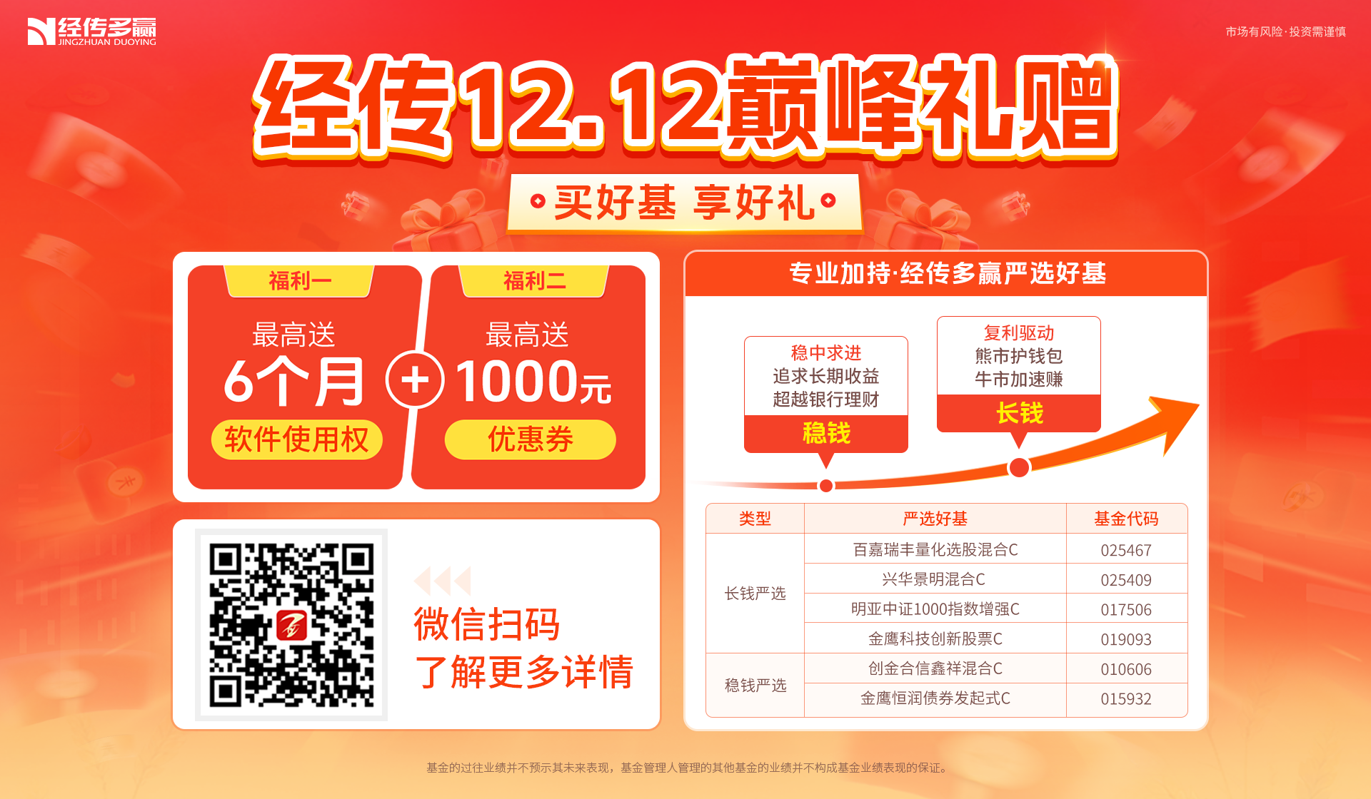

Slide 21
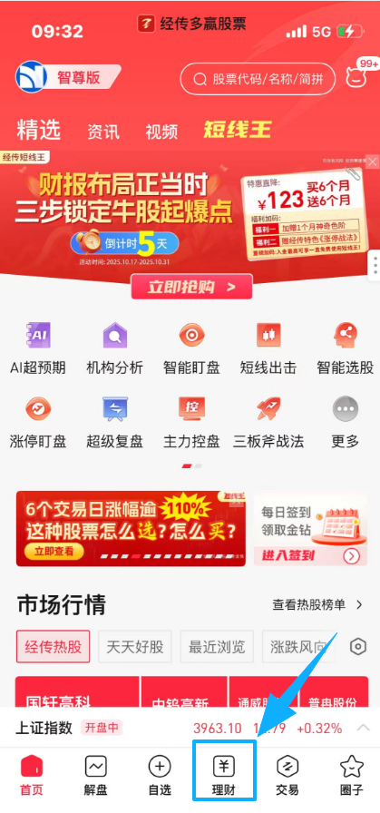
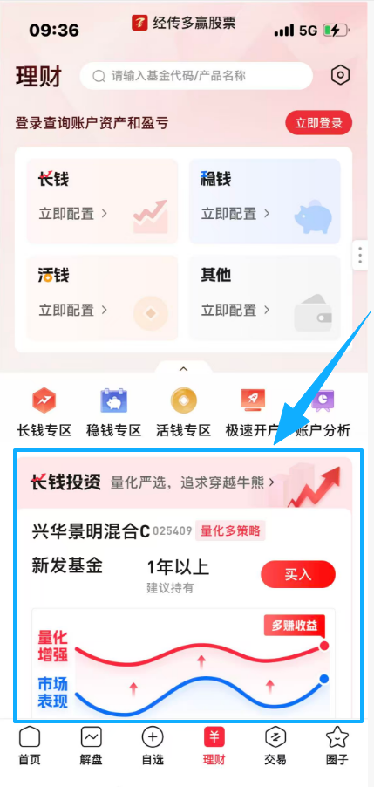
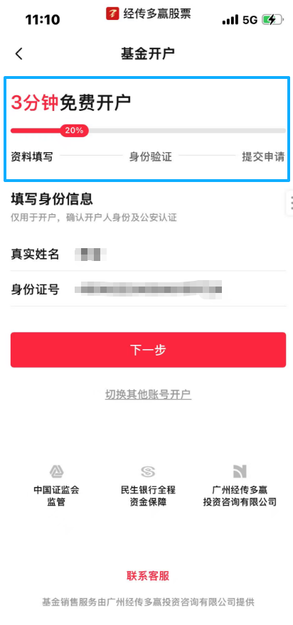



基金购买流程
方式一
扫码直接购买
方式二：经传多赢股票APP内购买
如果还未开户
可直接扫码先开户
扫码直接购买
APP首页底部-理财
扫码直接开户
选择对应基金
基金的过往业绩并不预示其未来表现,基金管理人管理的其他基金的业绩并不构成基金业绩表现的保证,市场有风险,投资需谨慎！

Slide 22
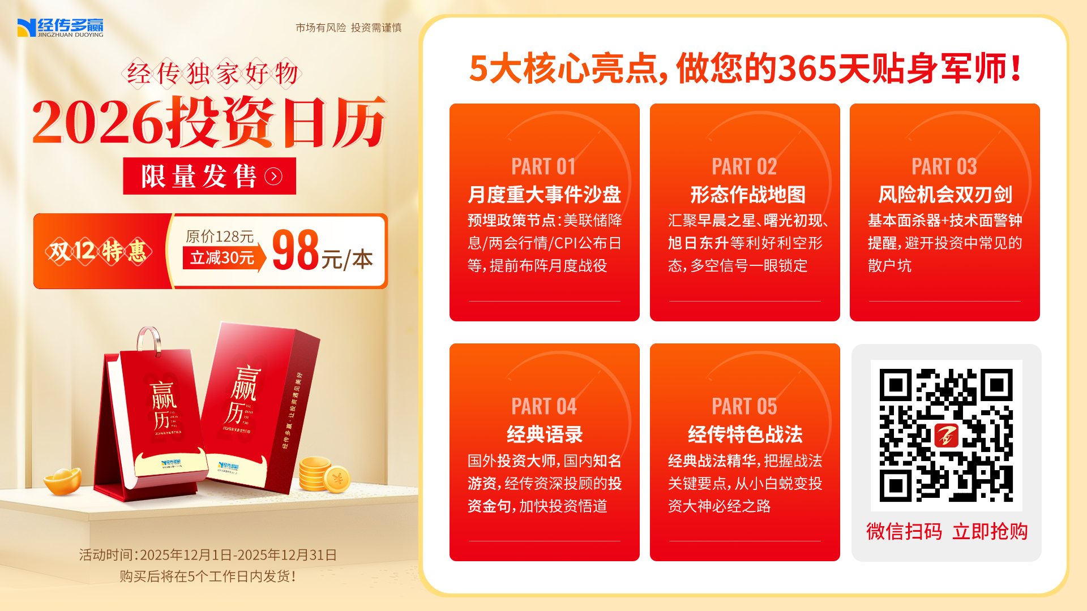

Slide 23

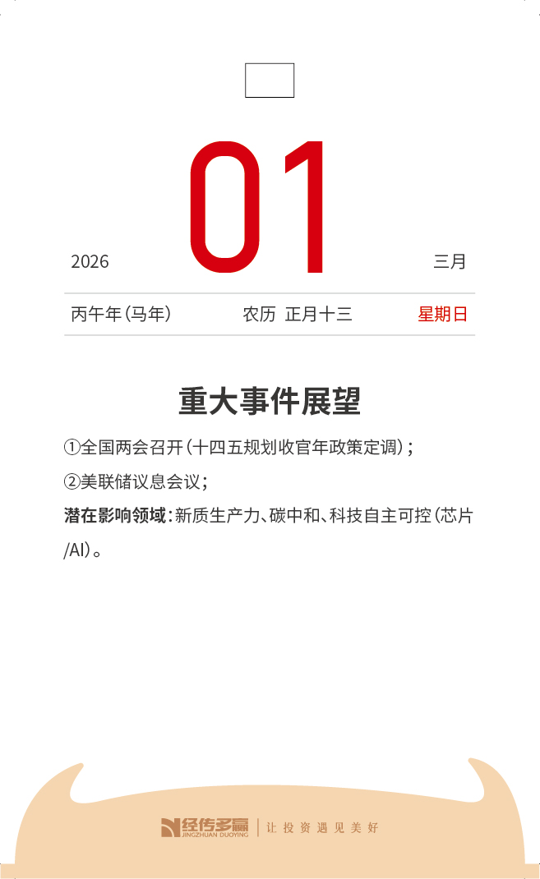
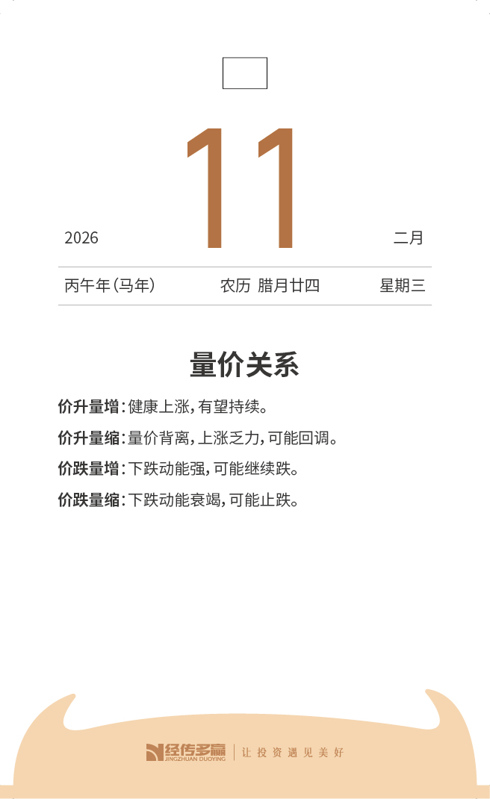
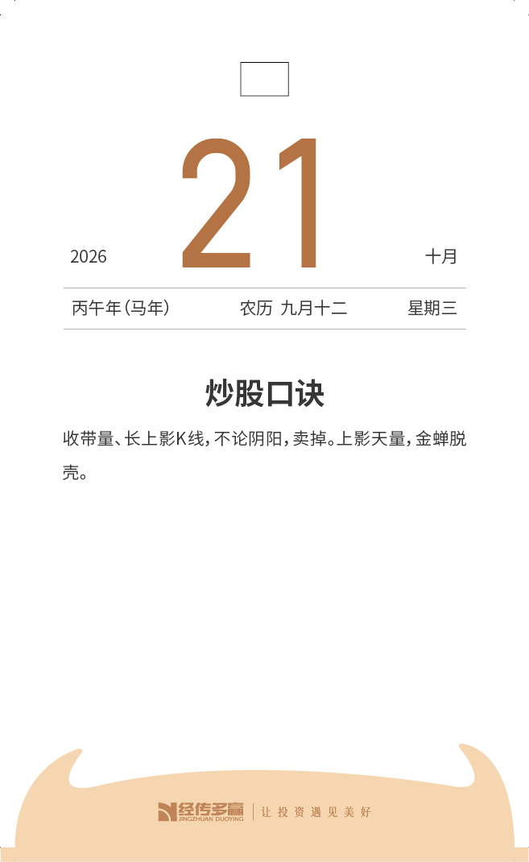

Slide 24
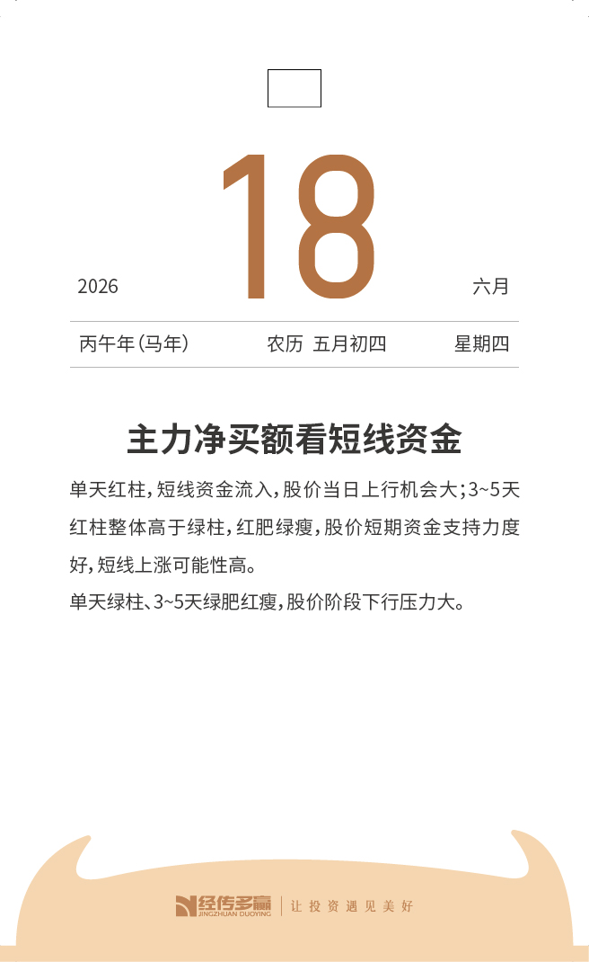
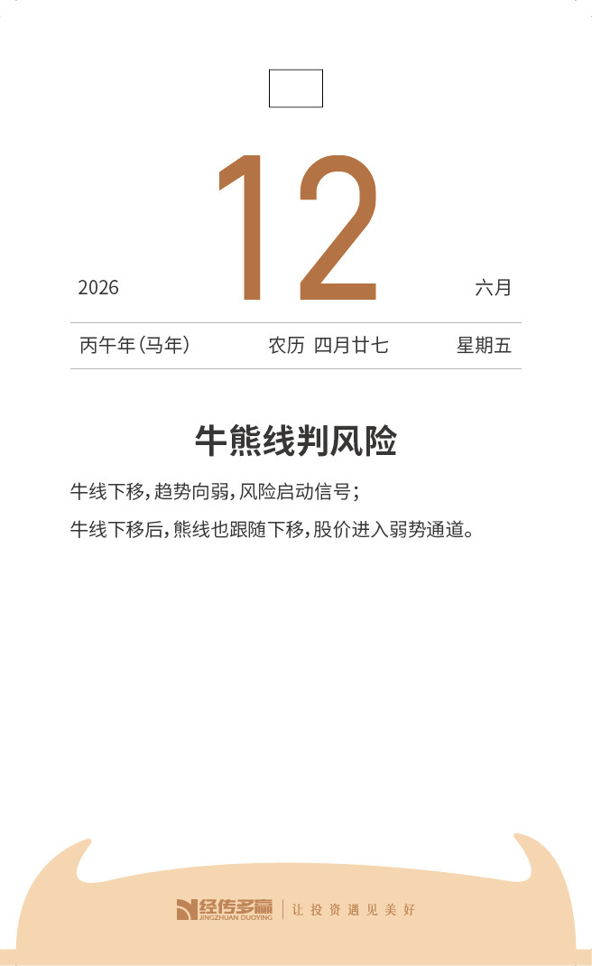
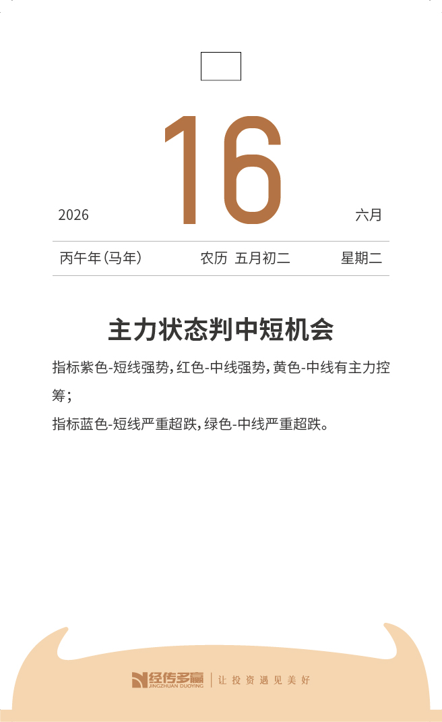
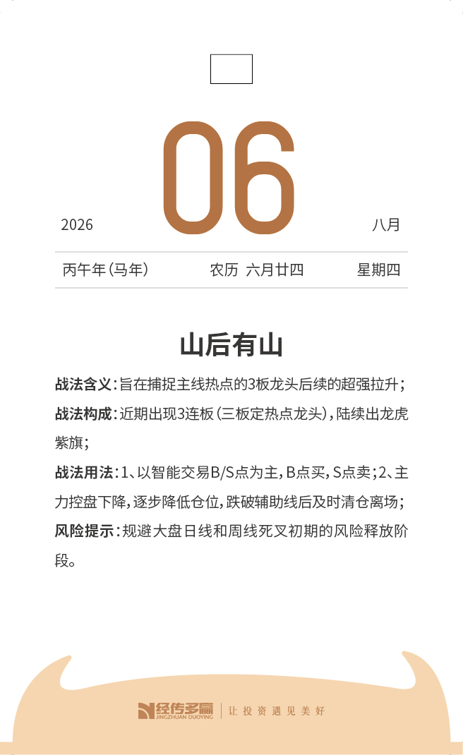

Slide 25


让投资遇见美好
我司所有工作人员均不允许推荐股票、不允许承诺收益、不允许代客理财、不允许合作分成、不允许私下收款，如您发现有任何违规行为，请立即拨打400-9088-988向我们举报！
风险提示：所有信息及观点均来源于公开信息及经传软件信号显示，仅供参考，不构成最终投资依据，软件作为辅助参考工具，无法承诺收益，投资者应正视市场风险，自主作出投资决策并自行承担投资风险。投资有风险，入市须谨慎！

